Slide 1
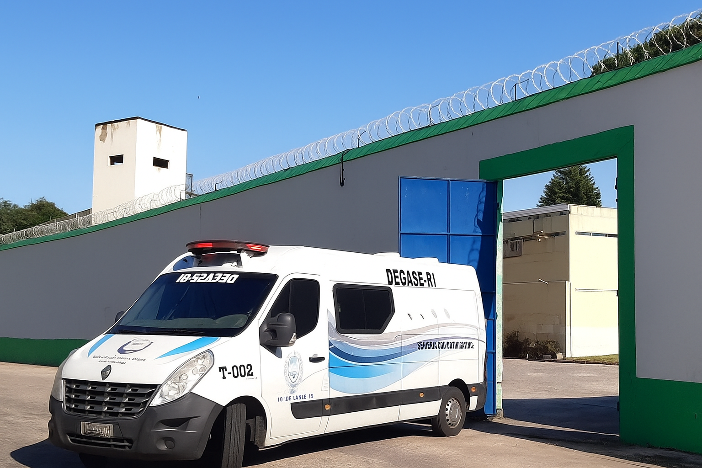

DEPARTAMENTO GERAL DE AÇÕES SOCIOEDUCATIVAS - DEGASE

Slide 2
Departamento Geral de Ações Socioeducativas
Coordenação de Execução de Medidas Socioeducativas
DADOS SOBRE UNIDADES SOCIOEDUCATIVAS E VAGAS

Slide 3
DEGASE-RJ
Atualmente, no DEGASE, há 23 unidades totalizando 1091 vagas oficiais (publicadas em DO) e 921 vagas efetivamente disponíveis para uso.
As demais 170 vagas estão sem condições de uso imediato, seja por estarem em reformas ou por cumprimento de decisão judicial.

Slide 4
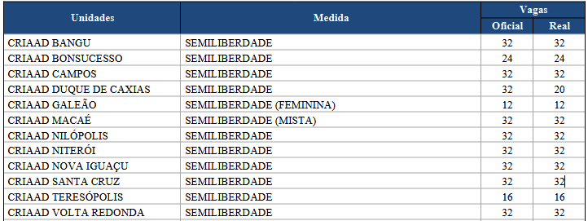
DEGASE-RJ
A distribuição de unidades e vagas por medida podem ser observadas abaixo:

Slide 5
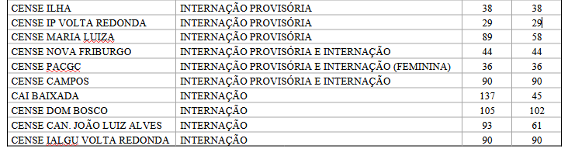
DEGASE-RJ

Slide 6
DEGASE-RJ
Além destas unidades, há no Degase, uma unidade de acautelamento, o CENSE GELSO DE CARVALHO AMARAL - CENSE GCA, localizado na Capital do Estado do RJ com capacidade para 94 adolescentes
Temos 1.879 servidores concursados no quadro de pessoal do DEGASE.

Slide 7

DEGASE-RJ
Quanto às medidas socioeducativas executadas no DEGASE estão a semiliberdade, a internação e a internação provisória. Para cada medida, a quantidade de vagas é distribuída da seguinte forma:

Slide 8
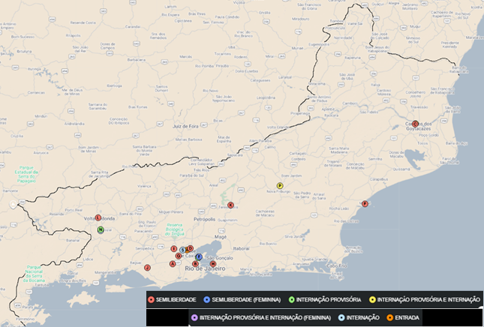
DEGASE-RJ
No mapa a seguir observamos a distribuição dos unidades do DEGASE no estado do RJ.

Slide 9
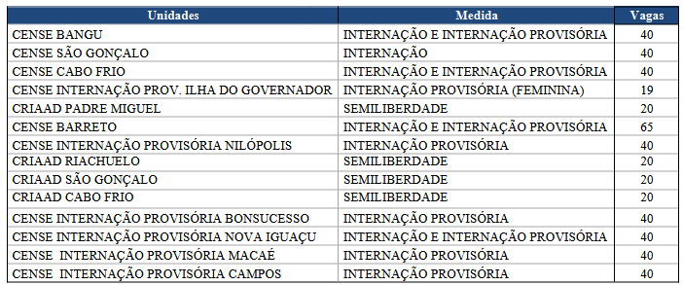
DEGASE-RJ
Estão previstas para 2026/2027 mais 464 vagas, uma majoração de 43%, assim compreendidos:

Slide 10
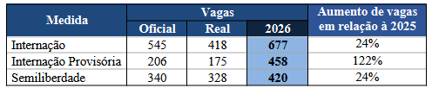
DEGASE-RJ
Com essa adição de vagas em 2026/2027, o DEGASE ficará com 1555 vagas e o seguinte panorama de vagas distribuídas por medida:

Slide 11


DEGASE-RJ
Atualmente, há 4 novas unidades em transformação (novos Cense’s)
Há também 5 CRIAAD’S em reforma.

Slide 12
Departamento Geral de Ações Socioeducativas
DADOS DOS ADOLESCENTES

Slide 13
DEGASE-RJ
Entre 01/01/2023 a 15/10/2025 passaram pelo DEGASE 6.117 jovens.
Em relação aos adolescente que cumpriram medida no DEGASE, no ano de 2025, os dados demonstram que houve a passagem de 2.765 adolescentes entre o período de 01/01/2025 a 15/10/2025.

Slide 14
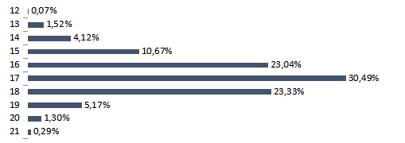
DEGASE-RJ
A idade média dos adolescente nas unidades do DEGASE é de 17 anos incompleto. Segue abaixo um quadro com a distribuição pela faixa etária:

Slide 15
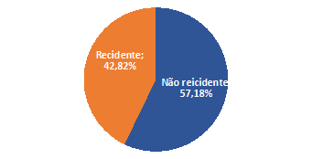
DEGASE-RJ
No tocante à reincidência, dos jovens que cumpriram medidas socioeducativas no DEGASE, em 2025, 57% não são reincidentes.

Slide 16
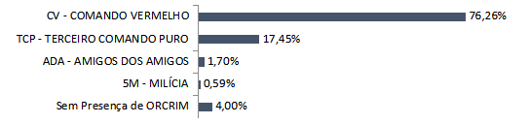
DEGASE-RJ
De acordo com os dados coletados no SIIAD (Sistema de Identificação e Informação de Adolescente) a grande maioria dos internos, é oriunda de comunidades com predominância de organizações criminosas. Cerca de 76% dos adolescentes declaram ligação com o Comando Vermelho.

Slide 17
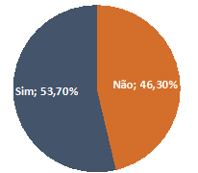
DEGASE-RJ
Ao dar entrada no DEGASE é verificado se o adolescente estava ou não matriculado na escola.
Foi constatado que 46% dos jovens não estavam sequer matriculados na escola.

Slide 18
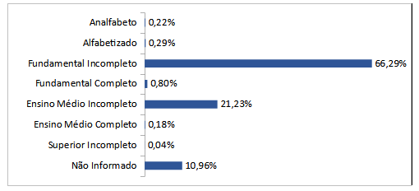
DEGASE-RJ
Com relação à escolaridade dos jovens ingressantes, o quadro ao lado mostra que a maioria dos adolescentes ou parou de estudar, ou está cursando o ensino fundamental.

Slide 19
DEGASE-RJ
Dos 2.765 adolescentes que passaram pelo DEGASE, 870 jovens, ou seja 31,5%, fizeram um ou mais cursos profissionalizantes.
Em 2025, 34 jovens que cumpriram ou que cumprem medida de semiliberdade, foram inseridos no programa Jovem Aprendiz.

Slide 20
DEGASE-RJ
A análise dos dados demonstra que o DEGASE enfrenta desafios relevantes para o pleno cumprimento de sua função socioeducativa, por exemplo, a complexa realidade social dos adolescentes atendidos, marcada por baixa escolaridade e expressiva vinculação a organizações criminosas. Atualmente o Degase está promovendo a reestruturação física das instalações e construindo novas unidades visando à ampliação de vagas.

Slide 21
DEGASE-RJ
Apesar desse cenário desafiador, observa-se um movimento consistente de aprimoramento institucional, impulsionado pela visão estratégica da atual Diretoria do DEGASE e pelos investimentos realizados pelo Governo do Estado do Rio de Janeiro.
A ampliação de vagas previstas até 2026, a criação de novas unidades e as reformas em andamento refletem o compromisso conjunto em modernizar a infraestrutura e tornar o atendimento mais humanizado e eficiente.

Slide 22
DEGASE-RJ
Paralelamente, o fortalecimento das ações educacionais e profissionalizantes, incluindo o aumento no número de cursos oferecidos e a inserção de jovens no programa Jovem Aprendiz, demonstra a priorização de políticas voltadas à reintegração social e à redução da reincidência.

Slide 23
DEGASE-RJ
Em síntese, mesmo diante das dificuldades ainda existentes, as ações em curso evidenciam um processo de transformação pautado na gestão eficiente, na visão de futuro da Diretoria do DEGASE e no apoio decisivo do Governo Estadual, fatores que, somados, consolidam um caminho de avanço e fortalecimento do sistema socioeducativo fluminense.

Slide 24


OBRIGADA
A TODOS!

